Slide 1
函数（三）函数综合

Slide 2
目录
一、函数的图像
1.函数的图像辨别
2.函数图像的应用
二、函数与方程
1.函数零点与方程的根
三、函数模型及函数综合应用
1.函数综合应用

Slide 3
一、函数的图像
1.函数图像的辨别
（1）描点法作图
a.确定函数的定义域
b.化简函数的解析式
c.讨论函数的性质，奇偶性、周期性、单调性、最值、变化趋势
d.描点连线，画出函数的图像
2. 图像变换
y=f(x)+k
（1）平移变换(h>0,k>0)
上移k
左移h
右移h
y=f(x+h)
y=f(x)
y=f(x-h)
下移k
y=f(x)-k

Slide 4
一、函数的图像
2. 图像变换
（2）对称变换(h>0,k>0)
关于x轴对称
y=f(x) y= - f(x)
关于y轴对称
y=f(x) y= f(-x)
关于原点对称
y=f(x) y= - f(-x)
关于y=x对称
y=$a^{x}$(a>0且a$≠1$) y=${\text{log}}_{a}\text{x}$
保留x轴及以上的部分，将下方翻折
y=f(x) y= | f(x) |
保留y轴及右边的部分，左边图像为右边图像对称
□y=f(x) y= f(|x|)

Slide 5
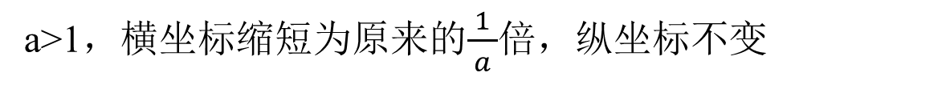
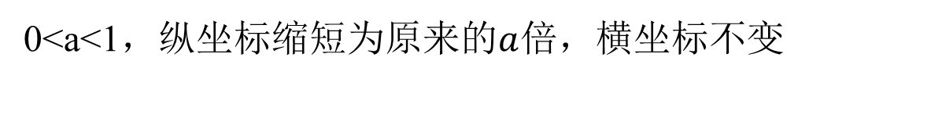
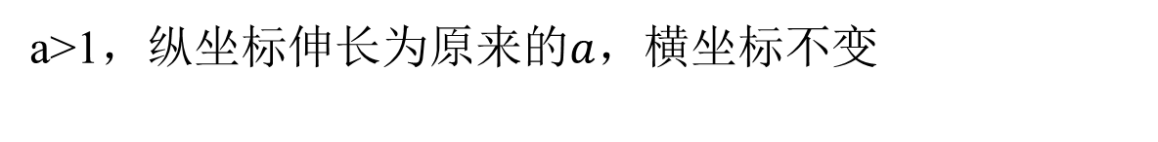
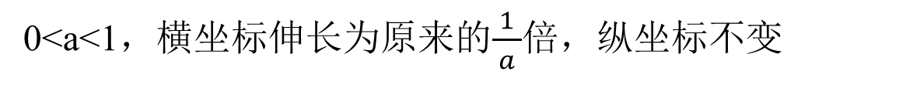
一、函数的图像
2. 图像变换
（3）伸缩变换
a>1，横坐标缩短为原来的$\frac{1}{ a }$倍，纵坐标不变
y=f(x) y= f(ax)
0<a<1，横坐标伸长为原来的$\frac{1}{ a }$倍，纵坐标不变
a>1，纵坐标伸长为原来的$a$，横坐标不变
y=f(x) y= af(x)
0<a<1，纵坐标缩短为原来的$a$倍，横坐标不变

Slide 6
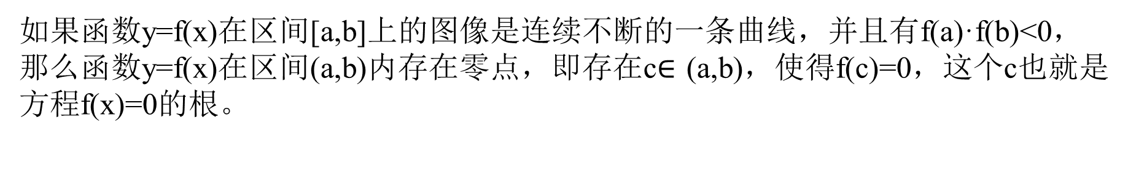
二、函数与方程
1. 函数零点的判定（零点存在性定理）
如果函数y=f(x)在区间[a,b]上的图像是连续不断的一条曲线，并且有f(a)·f(b)<0，
那么函数y=f(x)在区间(a,b)内存在零点，即存在c$∈$ (a,b)，使得f(c)=0，这个c也就是方程f(x)=0的根。
2. 用二分法求方程的近似解
（1）二分法定义
对于在区间[a,b]上连续不断且有f(a)·f(b)<0的函数y=f(x)，通过不断地把函数f(x)的零点所在区间一分为二，使区间的两个端点逐步逼近零点，进而得到零点近似值的方法叫做二分法

Slide 7
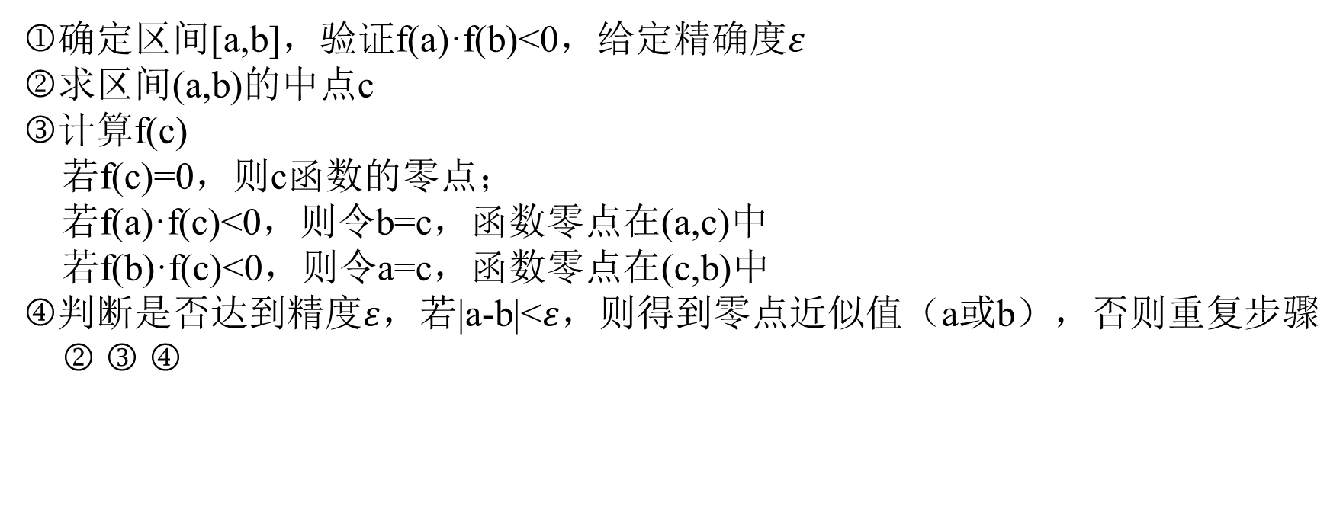
二、函数与方程
2. 用二分法求方程的近似解
（2）二分法步骤
确定区间[a,b]，验证f(a)·f(b)<0，给定精确度$ε$
求区间(a,b)的中点c
计算f(c)
若f(c)=0，则c函数的零点；
若f(a)·f(c)<0，则令b=c，函数零点在(a,c)中
若f(b)·f(c)<0，则令a=c，函数零点在(c,b)中
判断是否达到精度$ε$，若|a-b|<$ε$，则得到零点近似值（a或b），否则重复步骤
  

Slide 8
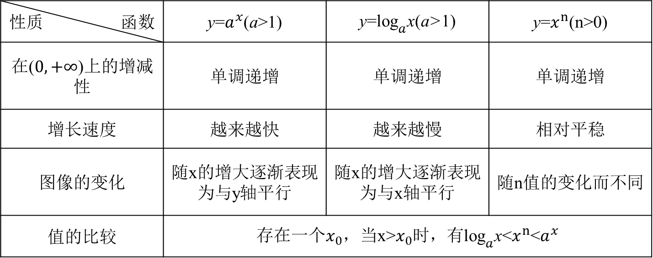
三、函数的综合应用
1. 三种函数模型图像与性质的比较
性质 函数 | y=$a^{x}$(a>1) | y=${\text{log}}_{a}\text{x}$(a>1) | y=$x^{n}$(n>0)
在($0,+∞$)上的增减性 | 单调递增 | 单调递增 | 单调递增
增长速度 | 越来越快 | 越来越慢 | 相对平稳
图像的变化 | 随x的增大逐渐表现为与y轴平行 | 随x的增大逐渐表现为与x轴平行 | 随n值的变化而不同
值的比较 | 存在一个$x_{0}$，当x>$x_{0}$时，有${\text{log}}_{a}\text{x}\text{<}x^{n}$<$a^{x}$

Slide 9
三、函数的综合应用
2. 解函数应用题的步骤
（1）审题：弄清题意，分清条件和结论，理顺数量关系，初步选择数学模型；
（2）建模：将自然语言转换为数学语言，将文字转换为数学符号，利用数学知识建立响应的数学模型；
（3）求模：求解数学模型，得出数学结论；
（4）还原：将数学方法得到的结论还原为问题的实际意义。

Slide 10

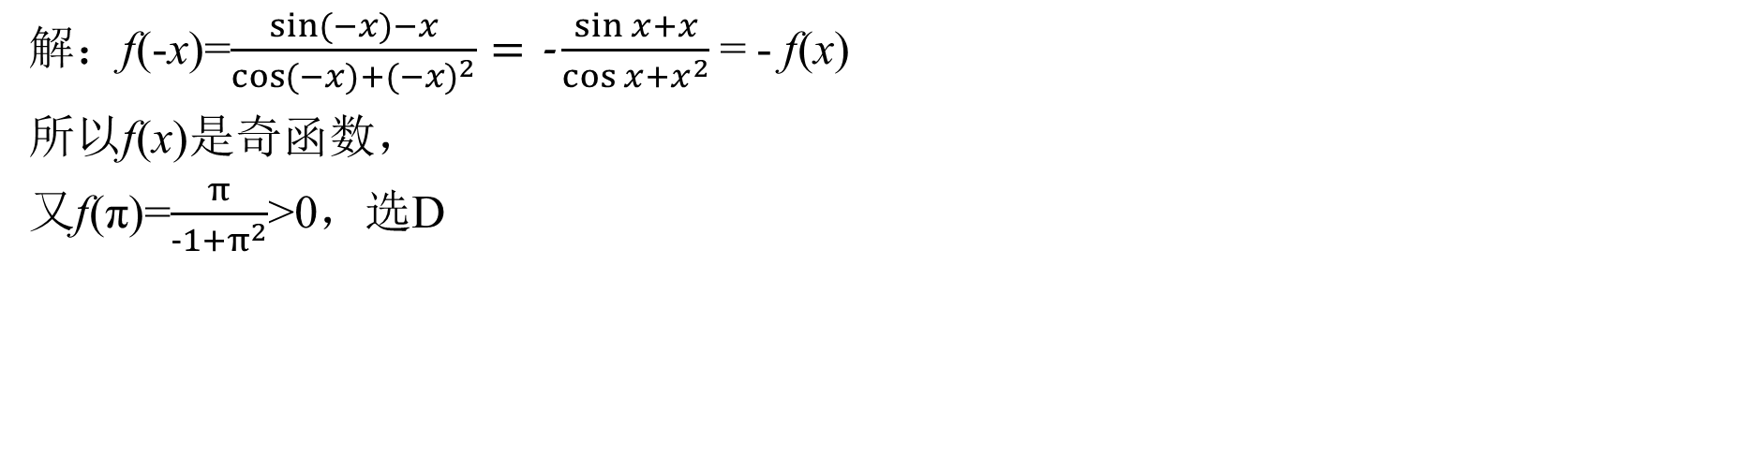
考点1——函数图像的辨别
（2019课标Ⅰ 5）函数f(x)=$\frac{\sin{x}+x}{\cos{x}+x^{2}}$ 在[-π,π]的图像大致为( )
A
B
C
D
解：f(-x)=$\frac{\sin{(−x)}−x}{\cos{(−x)}+{(−x)}^{2}}=\text{−}\frac{\sin{x}+x}{\cos{x}+x^{2}}$= - f(x)
所以f(x)是奇函数，
又f(π)=$\frac{π}{−1+π^{2}}$>0，选D

Slide 11

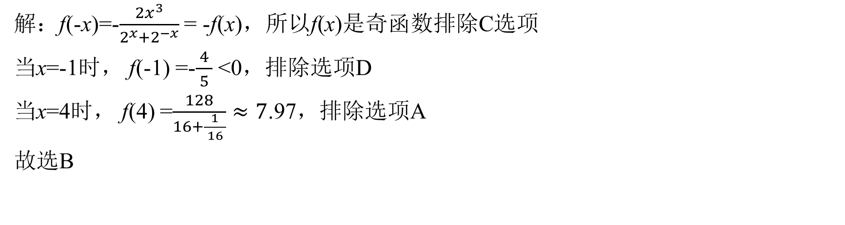
考点1——函数图像的辨别
（2019课标Ⅲ 7）函数f(x)=$\frac{2x^{3}}{2^{x}+2^{−x}}$ 在[-6,6]的图像大致为( )
A
B
C
D
解：f(-x)=-$\frac{2x^{3}}{2^{x}+2^{−x}}$ = -f(x)，所以f(x)是奇函数排除C选项
当x=-1时， f(-1) =-$\frac{4}{ 5 }$ <0，排除选项D
当x=4时， f(4) =$\frac{128}{16+\frac{1}{ 16 }}≈7$.97，排除选项A
故选B

Slide 12

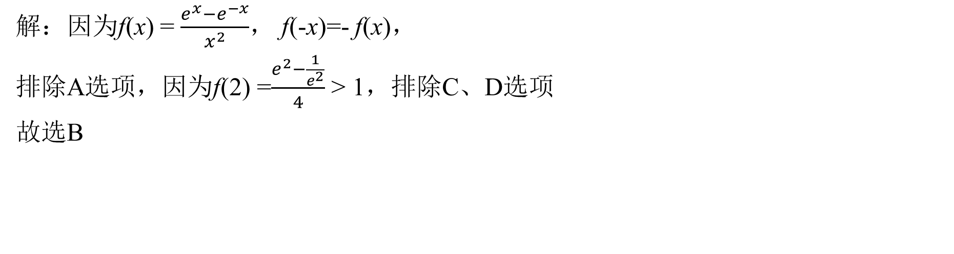
考点1——函数图像的辨别
（2018课标Ⅱ 3）函数f(x)=$\frac{e^{x}−e^{−x}}{x^{2}}$ 的图像大致为( )
A
B
C
D
解：因为f(x) = $\frac{e^{x}−e^{−x}}{x^{2}}$， f(-x)=- f(x)，
排除A选项，因为f(2) =$\frac{e^{2}−\frac{1}{e^{2}}}{4}$ > 1，排除C、D选项
故选B

Slide 13
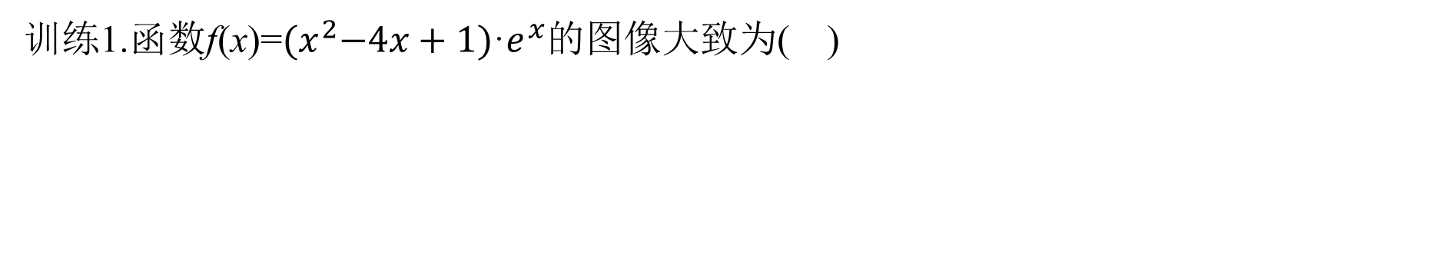
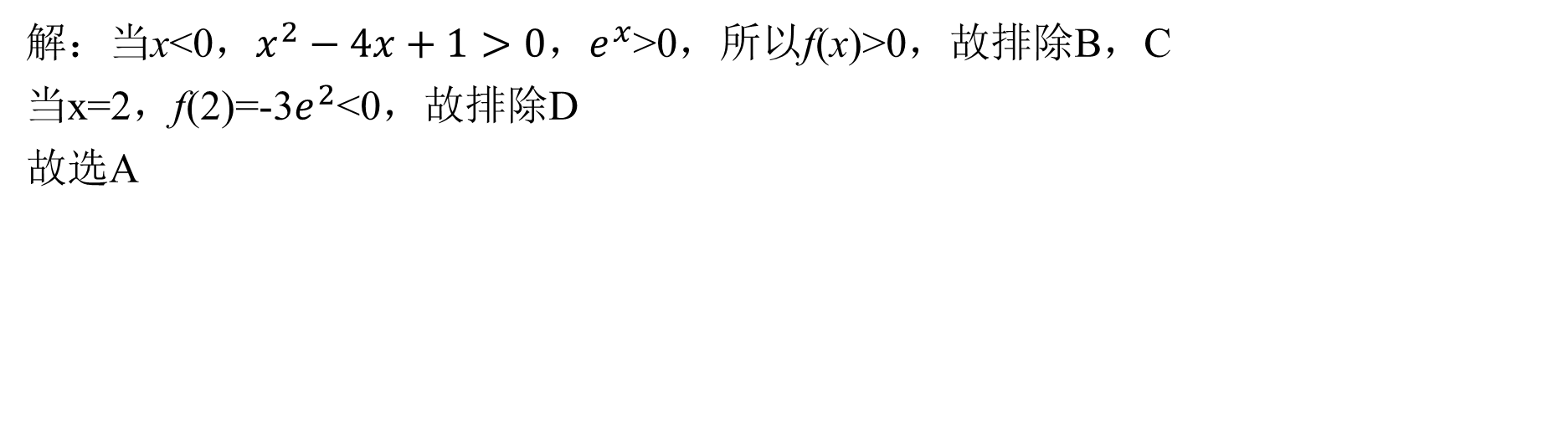
考点1——函数图像的辨别
训练1.函数f(x)=${(x}^{2}−4x+1)$·$e^{x}$的图像大致为( )
A
B
C
D
解：当x<0，$x^{2}−4x+1>0$，$e^{x}$>0，所以f(x)>0，故排除B，C
当x=2，f(2)=-3$e^{2}$<0，故排除D
故选A

Slide 14
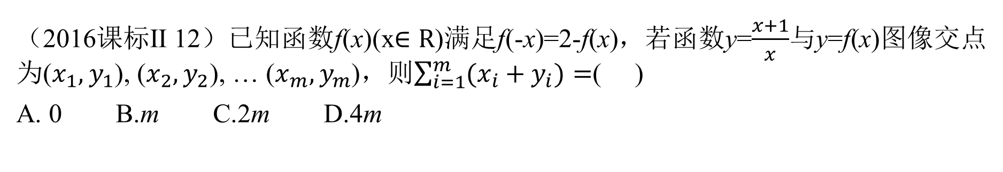
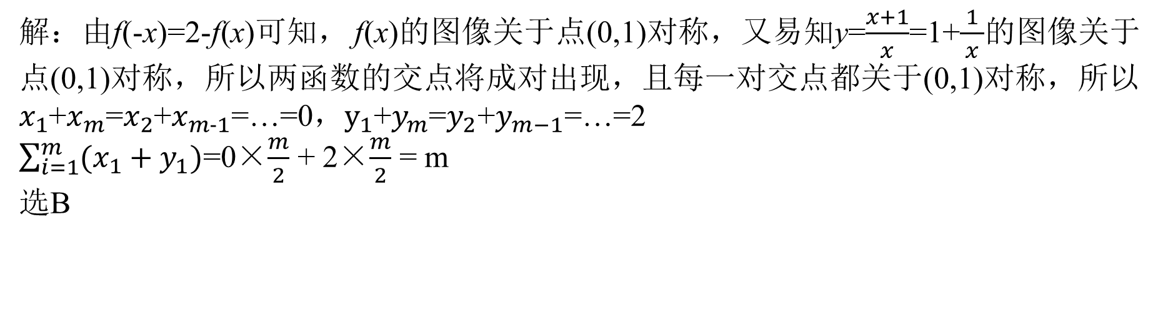
考点2——函数图像的应用
（2016课标Ⅱ 12）已知函数f(x)(x$∈R$)满足f(-x)=2-f(x)，若函数y=$\frac{x+1}{x}$与y=f(x)图像交点为($x_{1},$ $y_{1}$), ($x_{2},$ $y_{2}$), … ($x_{m},$ $y_{m}$)，则$\sum_{i=1}^{m}{(x_{i}+y_{i})}=$( )
A. 0 B.m C.2m D.4m
解：由f(-x)=2-f(x)可知， f(x)的图像关于点(0,1)对称，又易知y=$\frac{x+1}{x}$=1+$\frac{1}{ x }$的图像关于点(0,1)对称，所以两函数的交点将成对出现，且每一对交点都关于(0,1)对称，所以$x_{1}$+$x_{m}$=$x_{2}$+$x_{m−1}$=…=0，$y_{1}$+$y_{m}$=$y_{2}$+$y_{m−1}$=…=2
$\sum_{i=1}^{m}{(x_{1}+y_{1})}$=0×$\frac{m}{2}$ + 2×$\frac{m}{2}$ = m
选B

Slide 15
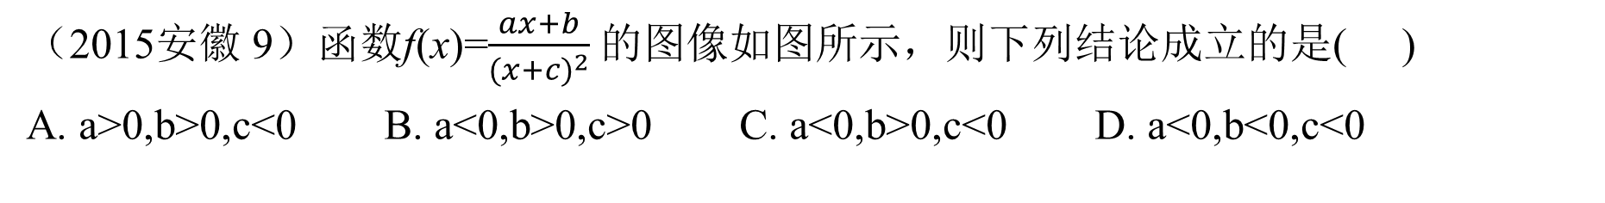
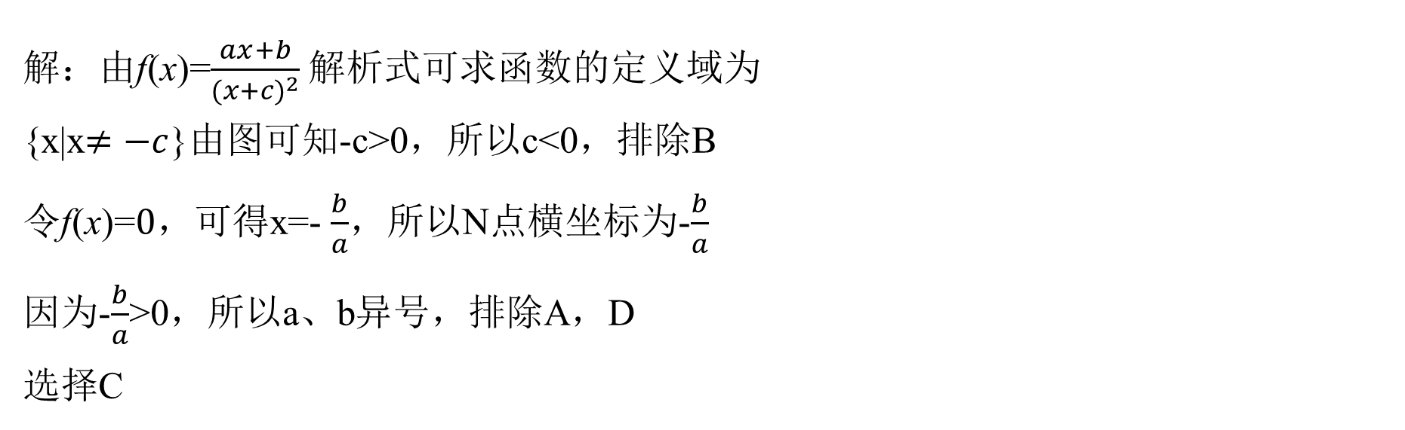
考点2——函数图像的应用
（2015安徽 9）函数f(x)=$\frac{ax+b}{{(x+c)}^{2}}$ 的图像如图所示，则下列结论成立的是( )
A. a>0,b>0,c<0 B. a<0,b>0,c>0 C. a<0,b>0,c<0 D. a<0,b<0,c<0
解：由f(x)=$\frac{ax+b}{{(x+c)}^{2}}$ 解析式可求函数的定义域为
{x|x$≠−c$}由图可知-c>0，所以c<0，排除B
令f(x)=$0$，可得x=- $\frac{b}{a}$，所以N点横坐标为-$\frac{b}{a}$
因为-$\frac{b}{a}$>0，所以a、b异号，排除A，D
选择C

Slide 16
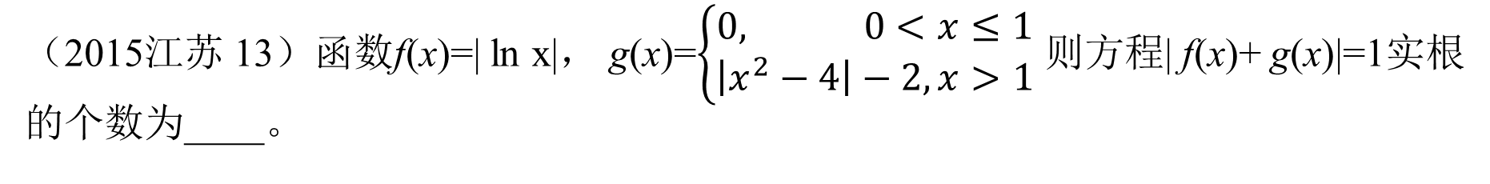
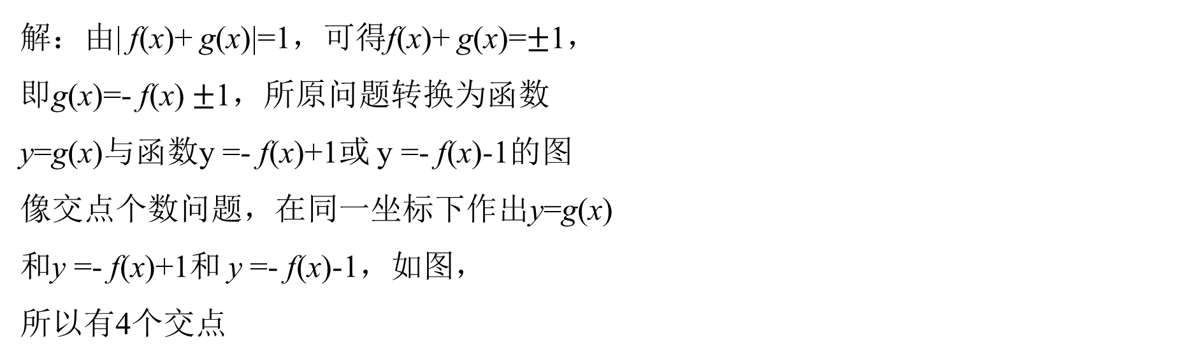
考点2——函数图像的应用
（2015江苏 13）函数f(x)=| ln x|， g(x)=$\left\{\begin{aligned}0, 0<x≤1 \\ \left|x^{2}−4\right|−2,x>1\end{aligned}\right.$ 则方程| f(x)+ g(x)|=1实根的个数为____。
解：由| f(x)+ g(x)|=1，可得f(x)+ g(x)=$±$1，
即g(x)=- f(x) $±$1，所原问题转换为函数
y=g(x)与函数y =- f(x)+1或 y =- f(x)-1的图
像交点个数问题，在同一坐标下作出y=g(x)
和y =- f(x)+1和 y =- f(x)-1，如图，
所以有4个交点

Slide 17
考点2——函数图像的应用
训练1.如图，一高为H且装满水的鱼缸，其底部装有一排水小孔，当小孔打开时，水从小孔中匀速流出，水流完所用的时间为T，若鱼缸水深为h时，水流所用时间为t，则h=f(t)的图像大致是( )
A
B
C
D
解： 易知h=f(t)为减函数，排除C,D
水面在下降一半高度附近变化较慢，
所以选B

Slide 18
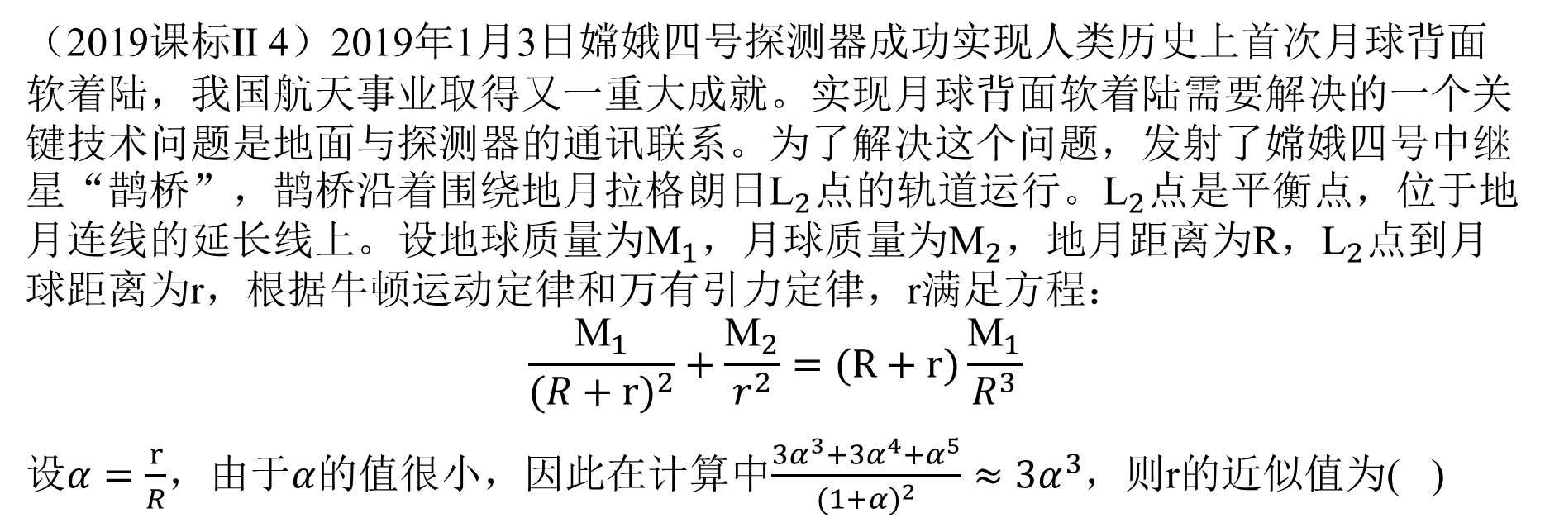
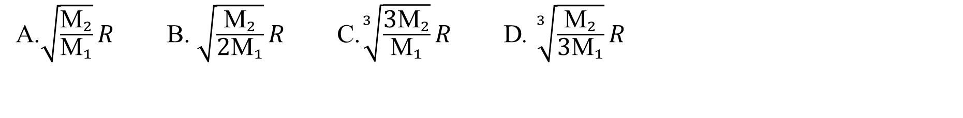
考点3——函数与方程
（2019课标Ⅱ 4）2019年1月3日嫦娥四号探测器成功实现人类历史上首次月球背面软着陆，我国航天事业取得又一重大成就。实现月球背面软着陆需要解决的一个关键技术问题是地面与探测器的通讯联系。为了解决这个问题，发射了嫦娥四号中继星“鹊桥”，鹊桥沿着围绕地月拉格朗日${\text{L}}_{2}$点的轨道运行。${\text{L}}_{2}$点是平衡点，位于地月连线的延长线上。设地球质量为${\text{M}}_{1}$，月球质量为${\text{M}}_{2}$，地月距离为R，${\text{L}}_{2}$点到月球距离为r，根据牛顿运动定律和万有引力定律，r满足方程：
$$\frac{{\text{M}}_{1}}{{(R+r)}^{2}}+\frac{{\text{M}}_{2}}{r^{2}}=(R+r)\frac{{\text{M}}_{1}}{R^{3}}$$
设$α=\frac{r}{R}$，由于$α$的值很小，因此在计算中$\frac{3α^{3}+3α^{4}+α^{5}}{{(1+α)}^{2}}≈3α^{3}$，则r的近似值为( )
A.$\sqrt{\frac{{\text{M}}_{2}}{{\text{M}}_{1}}}R$ B. $\sqrt{\frac{{\text{M}}_{2}}{{\text{2}\text{M}}_{1}}}R$ C.$\sqrt[3]{\frac{{\text{3}\text{M}}_{2}}{{\text{M}}_{1}}}R$ D. $\sqrt[3]{\frac{{\text{M}}_{2}}{{\text{3}\text{M}}_{1}}}R$

Slide 19
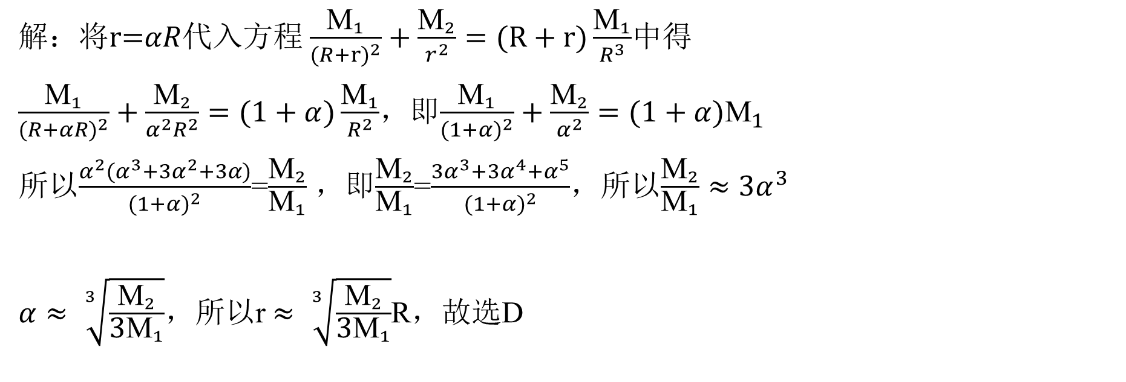
考点3——函数与方程
解：将r=$αR$代入方程$\frac{{\text{M}}_{1}}{{(R+r)}^{2}}+\frac{{\text{M}}_{2}}{r^{2}}=(R+r)\frac{{\text{M}}_{1}}{R^{3}}$中得
$\frac{{\text{M}}_{1}}{{(R+αR)}^{2}}+\frac{{\text{M}}_{2}}{α^{2}R^{2}}=(1+α)\frac{{\text{M}}_{1}}{R^{2}}$，即$\frac{{\text{M}}_{1}}{{(1+α)}^{2}}+\frac{{\text{M}}_{2}}{α^{2}}=(1+α){\text{M}}_{1}$
所以$\frac{α^{2}(α^{3}+3α^{2}+3α)}{{(1+α)}^{2}}$=$\frac{{\text{M}}_{2}}{{\text{M}}_{1}}$ ，即$\frac{{\text{M}}_{2}}{{\text{M}}_{1}}$=$\frac{3α^{3}+3α^{4}+α^{5}}{{(1+α)}^{2}}$，所以$\frac{{\text{M}}_{2}}{{\text{M}}_{1}}≈3α^{3}$
$α≈ \sqrt[3]{\frac{{\text{M}}_{2}}{{\text{3}\text{M}}_{1}}}$，所以r $≈ \sqrt[3]{\frac{{\text{M}}_{2}}{{\text{3}\text{M}}_{1}}}$R，故选D

Slide 20
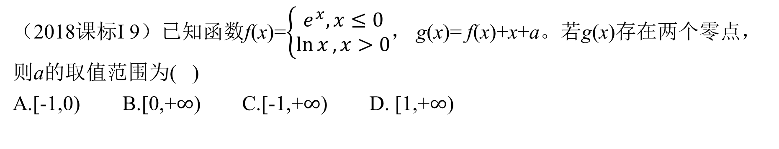
考点3——函数与方程
（2018课标Ⅰ 9）已知函数f(x)=$\left\{\begin{aligned}e^{x}, x≤0 \\ \ln{x},x>0\end{aligned}\right.$， g(x)= f(x)+x+a。若g(x)存在两个零点，则a的取值范围为( )
A.[-1,0) B.[0,+$∞$) C.[-1,+$∞$) D. [1,+$∞$)
解：函数g(x)有两个零点等价于函数
f(x)和h(x)= -x-a的图像有两个交点，如图。
当x=0时，h(0)=-a，由图像可知要满足
两个图像有两个交点，则-a≤ 1，即a≥-1
选C

Slide 21
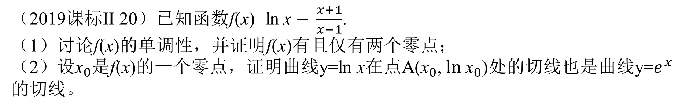
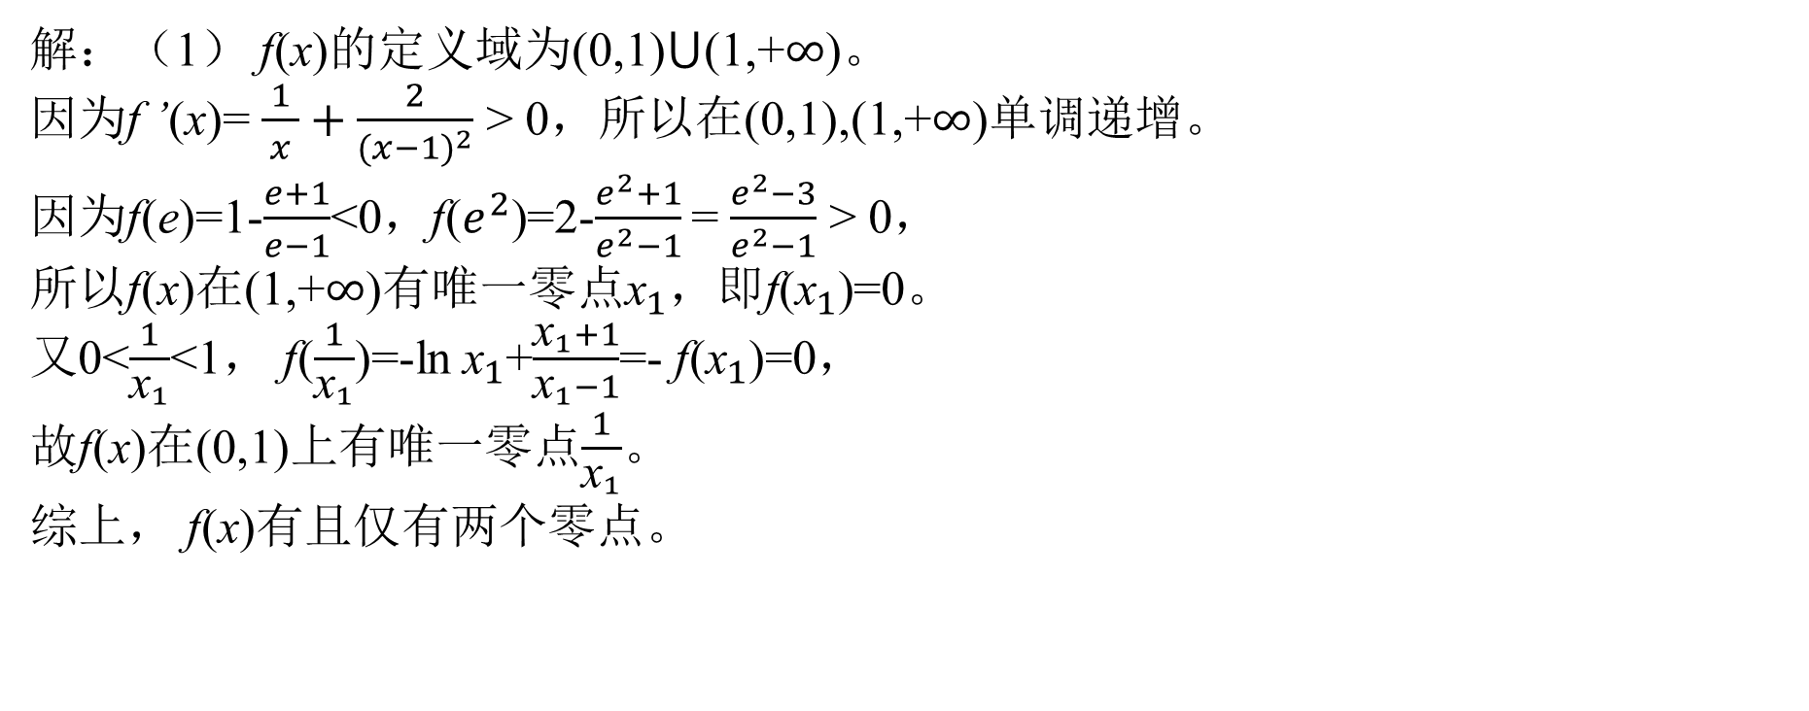
考点3——函数与方程
（2019课标Ⅱ 20）已知函数f(x)=ln x $− \frac{x+1}{x−1}$.
（1）讨论f(x)的单调性，并证明f(x)有且仅有两个零点；
（2）设${\text{x}}_{0}$是f(x)的一个零点，证明曲线y=ln x在点A(${\text{x}}_{0}$, ${\text{ln} \text{x}}_{0}$)处的切线也是曲线y=$e^{x}$的切线。
解：（1） f(x)的定义域为(0,1)$⋃$(1,+$∞$)。
因为f ’(x)= $\frac{1}{ x }+\frac{2}{{(x−1)}^{2}}$ > 0，所以在(0,1),(1,+$∞$)单调递增。
因为f(e)=1-$\frac{e+1}{e−1}$<0，f($e^{2}$)=2-$\frac{e^{2}+1}{e^{2}−1}$ = $\frac{e^{2}−3}{e^{2}−1}$ > 0，
所以f(x)在(1,+$∞$)有唯一零点${\text{x}}_{1}$，即f(${\text{x}}_{1}$)=0。
又0<$\frac{1}{{\text{x}}_{1}}$<1， f($\frac{1}{{\text{x}}_{1}}$)=-ln ${\text{x}}_{1}$+$\frac{{\text{x}}_{1}+1}{{\text{x}}_{1}−1}$=- f(${\text{x}}_{1}$)=0，
故f(x)在(0,1)上有唯一零点$\frac{1}{{\text{x}}_{1}}$。
综上， f(x)有且仅有两个零点。

Slide 22
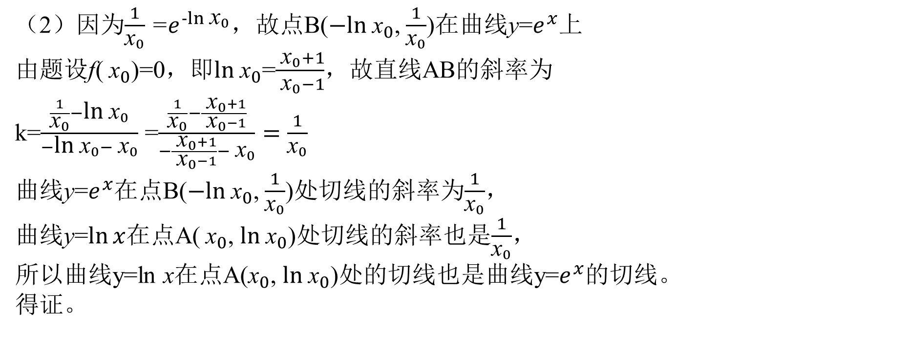
考点3——函数与方程
（2）因为$\frac{1}{{\text{x}}_{0}}$ =$e^{−ln{ \text{x}}_{0}}$，故点B($−ln{ \text{x}}_{0}$, $\frac{1}{{\text{x}}_{0}}$)在曲线y=$e^{x}$上
由题设f(${ \text{x}}_{0}$)=0，即$ln{ \text{x}}_{0}$=$\frac{{ \text{x}}_{0}+1}{{ \text{x}}_{0}−1}$，故直线AB的斜率为
k=$\frac{\frac{1}{{\text{x}}_{0}}{−\text{ln} \text{x}}_{0}}{{−\text{ln} \text{x}}_{0}−{ \text{x}}_{0}}$ =$\frac{\frac{1}{{\text{x}}_{0}}−\frac{{ \text{x}}_{0}+1}{{ \text{x}}_{0}−1}}{−\frac{{ \text{x}}_{0}+1}{{ \text{x}}_{0}−1}−{ \text{x}}_{0}}=\frac{1}{{\text{x}}_{0}}$
曲线y=$e^{x}$在点B(${−\text{ln} \text{x}}_{0}$, $\frac{1}{{\text{x}}_{0}}$)处切线的斜率为$\frac{1}{{\text{x}}_{0}}$，
曲线y=$\ln{x}$在点A(${ \text{x}}_{0}$, ${\text{ln} \text{x}}_{0}$)处切线的斜率也是$\frac{1}{{\text{x}}_{0}}$，
所以曲线y=ln x在点A(${\text{x}}_{0}$, ${\text{ln} \text{x}}_{0}$)处的切线也是曲线y=$e^{x}$的切线。
得证。

Slide 23
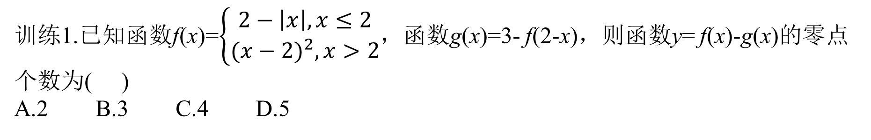
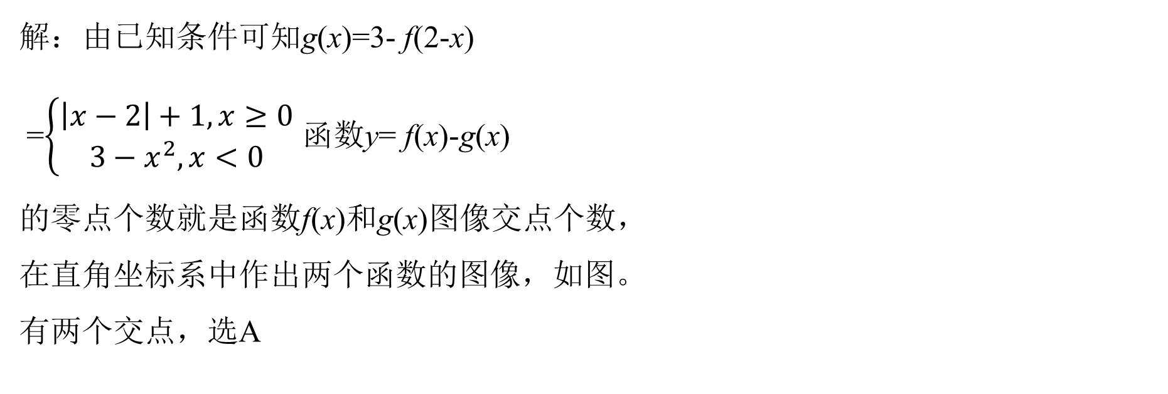
考点3——函数与方程
训练1.已知函数f(x)=$\left\{\begin{aligned}2−\left|x\right|,x≤2 \\ {(x−2)}^{2},x>2\end{aligned}\right.$，函数g(x)=3- f(2-x)，则函数y= f(x)-g(x)的零点个数为( )
A.2 B.3 C.4 D.5
解：由已知条件可知g(x)=3- f(2-x)
=$\left\{\begin{aligned}\left|x−2\right|+1,x≥0 \\ {3−x}^{2},x<0\end{aligned}\right.$ 函数y= f(x)-g(x)
的零点个数就是函数f(x)和g(x)图像交点个数，
在直角坐标系中作出两个函数的图像，如图。
有两个交点，选A

Slide 24
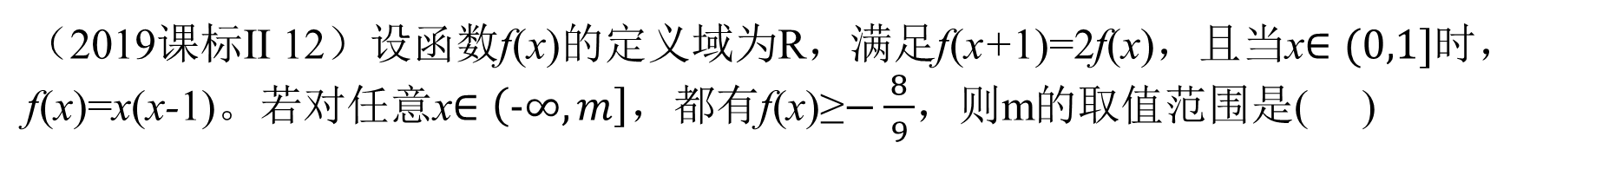

考点4——函数模型及函数的综合应用
（2019课标Ⅱ 12）设函数f(x)的定义域为R，满足f(x+1)=2f(x)，且当x$∈(0,1]$时，
f(x)=x(x-1)。若对任意x$∈\left(−∞,m\right]$，都有f(x)≥$−\frac{8}{ 9 }$，则m的取值范围是( )
A.($−∞,\frac{9}{ 4 }$] B. ($−∞,\frac{7}{ 3 }]$ C. ($−∞,\frac{5}{ 2 }]$ D. ($−∞,\frac{8}{ 3 }]$
解：当x$∈(0,1]$时， f(x)=x(x-1)=$x^{2}−x$，
则当x=$\frac{1}{ 2 }$时， ${\text{f}\text{(}\text{x}\text{)}}_{min}=−\frac{1}{ 4 }$，
且当x=$\frac{1}{ 3 }$时， f(x)= $−\frac{2}{ 9 }$，
当x$∈(1,2]$时，x-1 $∈(0,1]$，则 f(x)=2f(x-1)
当x$∈(−1,0]$时，x+1 $∈(0,1]$则 f(x)=$\frac{1}{ 2 }$f(x+1)

Slide 25

考点4——函数模型及函数的综合应用
所以若x$∈(1,2]$时，则当 x=$\frac{3}{ 2 }$时${\text{f}\text{(}\text{x}\text{)}}_{min}=−\frac{1}{ 2 }$，
且x=$\frac{4}{ 3 }$时f(x)= $−\frac{4}{ 9 }$，
同理若x$∈(2,3]$，则当 x=$\frac{5}{ 2 }$时，${\text{f}\text{(}\text{x}\text{)}}_{min}=−1$，
且x=$\frac{7}{ 3 }$时f(x)= $−\frac{8}{ 9 }$，
所以函数的大致图像如图所示。
因为f(x)≥$−\frac{8}{ 9 }$对任意x$∈\left(−∞,m\right]$恒成立，
所以$m$≤$\frac{7}{ 3 }$，选B

Slide 26
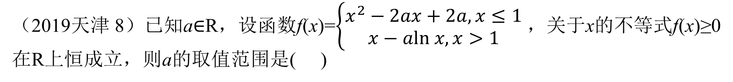
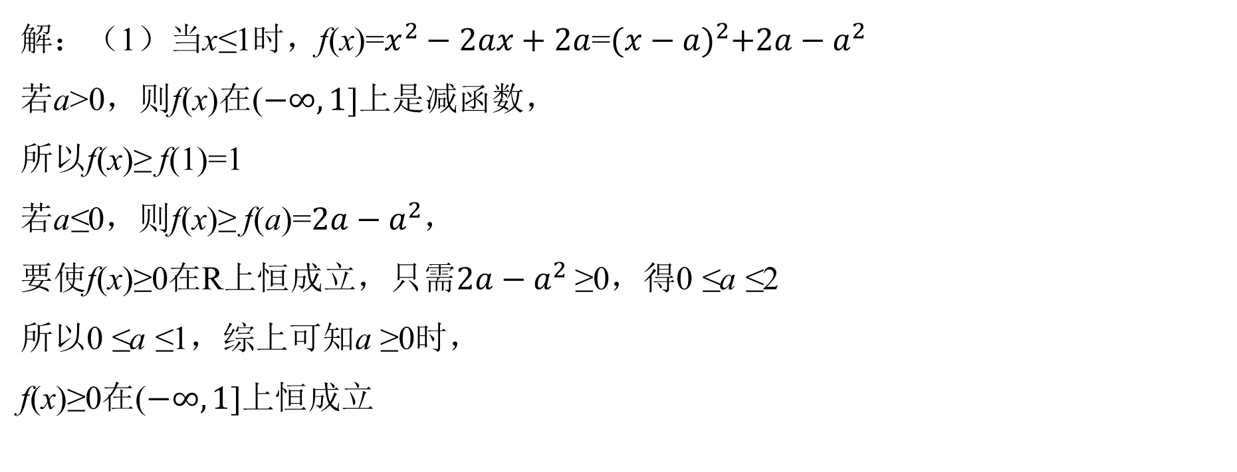
考点4——函数模型及函数的综合应用
（2019天津 8）已知a$∈$R，设函数f(x)=$\left\{\begin{aligned}x^{2}−2ax+2a,x≤1 \\ x−aln x,x>1\end{aligned}\right.$ ，关于x的不等式f(x)≥0在R上恒成立，则a的取值范围是( )
A.[0,1] B. [0,2$]$ C. [0,e$]$ D. [$1,e]$
解：（1）当x≤1时，f(x)=$x^{2}−2ax+2a$=${(x−a)}^{2}+2a−a^{2}$
若a>0，则f(x)在($−∞,1$]上是减函数，
所以f(x)≥ f(1)=1
若a≤0，则f(x)≥ f(a)=$2a−a^{2}$，
要使f(x)≥0在R上恒成立，只需$2a−a^{2}$ ≥0，得0 ≤a ≤2
所以0 ≤a ≤1，综上可知a ≥0时，
f(x)≥0在($−∞,1$]上恒成立

Slide 27
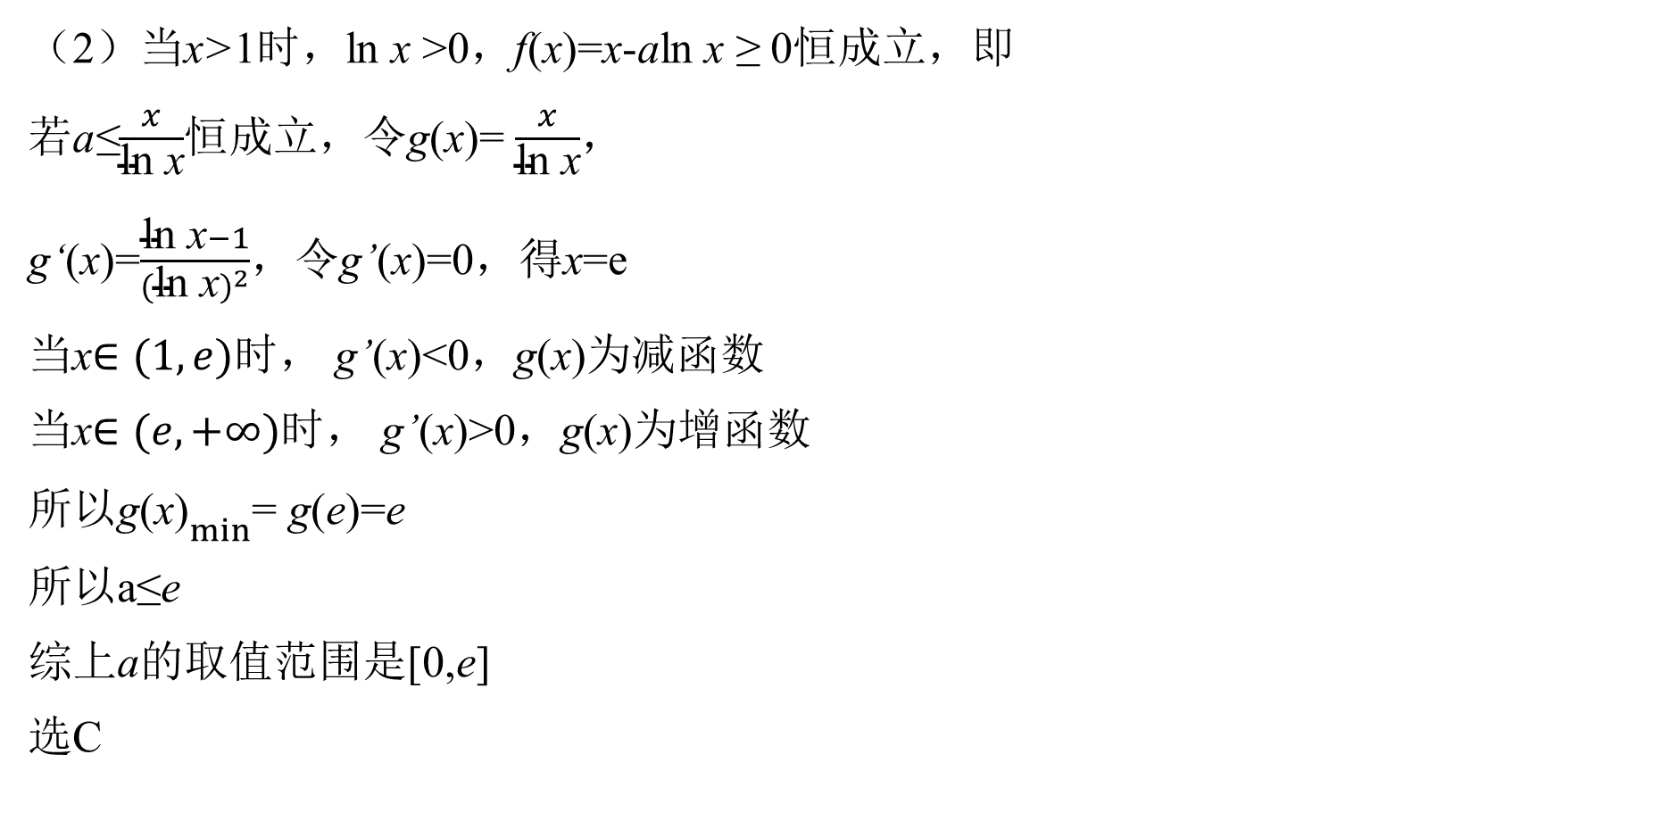
考点4——函数模型及函数的综合应用
（2）当x>1时，ln x >0，f(x)=x-aln x ≥ 0恒成立，即
若a≤$\frac{x}{\text{ln} \text{x}}$恒成立，令g(x)= $\frac{x}{\text{ln} \text{x}}$，
g‘(x)=$\frac{\text{ln} \text{x}−1}{{(\text{ln} \text{x})}^{2}}$，令g’(x)=0，得x=e
当x$∈(1,e)$时， g’(x)<0，g(x)为减函数
当x$∈(e,+∞)$时， g’(x)>0，g(x)为增函数
所以${\text{g}\text{(}\text{x}\text{)}}_{min}$= g(e)=e
所以a≤e
综上a的取值范围是[0,e]
选C

Slide 28
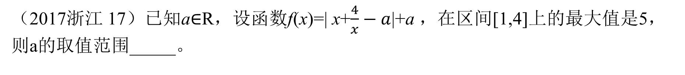

考点4——函数模型及函数的综合应用
（2017浙江 17）已知a$∈$R，设函数f(x)=| x+$\frac{4}{x}−a$|+a ，在区间[1,4]上的最大值是5，则a的取值范围_____。
解：设g(x)= x+$\frac{4}{x}−a$， x$∈$[1,4]
g‘(x)=1$−\frac{4}{{ x}^{2}}$ = $\frac{{ x}^{2}−4}{{ x}^{2}}$，
易知g(x)在[1,2]上为减函数，
在[2,4]上为增函数，g(2)=4-a,
g(1)=g(4)=5-a,
(1)当a≤4时，|${\text{g}\text{(}\text{x}\text{)}\text{|}}_{max}=5−a$
所以${\text{f}\text{(}\text{x}\text{)}}_{max}=$|${\text{g}\text{(}\text{x}\text{)}\text{|}}_{max}$+$a$=5
所以a≤4，符合题意

Slide 29
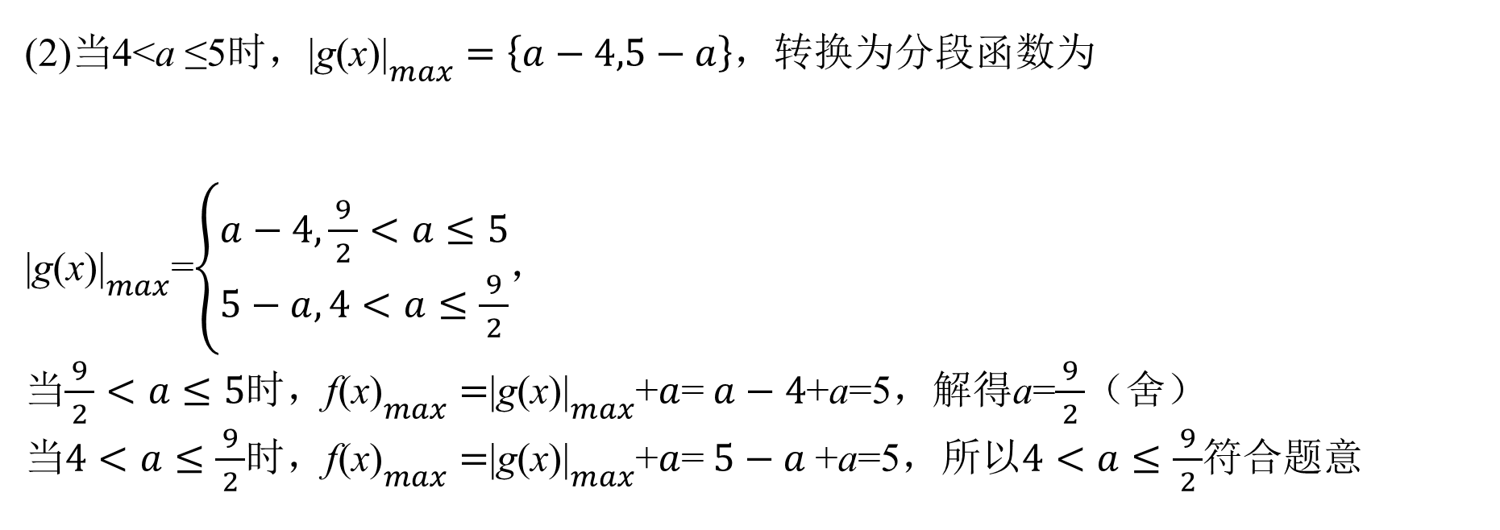

考点4——函数模型及函数的综合应用
(2)当4<a ≤5时，|${\text{g}\text{(}\text{x}\text{)}\text{|}}_{max}=\left\{a−4,5−a\right\}$，转换为分段函数为
|${\text{g}\text{(}\text{x}\text{)|}}_{max}$=$\left\{\begin{aligned}a−4,\frac{9}{ 2 }<a≤5 \\ 5−a,4<a≤\frac{9}{ 2 }\end{aligned}\right.$，
当$\frac{9}{ 2 }<a≤5$时，${\text{f}\text{(}\text{x}\text{)}}_{max}=$|${\text{g}\text{(}\text{x}\text{)|}}_{max}$+$a$= $a−4$+a=5，解得a=$\frac{9}{ 2 }$（舍）
当$4<a≤\frac{9}{ 2 }$时，${\text{f}\text{(}\text{x}\text{)}}_{max}=$|${\text{g}\text{(}\text{x}\text{)|}}_{max}$+$a$= $5−a$+a=5，所以$4<a≤\frac{9}{ 2 }$符合题意
(3)当a>5时，|${\text{g}\text{(}\text{x}\text{)|}}_{max}$=a-4
所以${\text{f}\text{(}\text{x}\text{)}}_{max}=$|${\text{g}\text{(}\text{x}\text{)|}}_{max}$+$a$=a-4+a=5，解得a=$\frac{9}{ 2 }$（舍）
综上a的取值范围为(-$∞,$ $\frac{9}{ 2 }$)

Slide 30
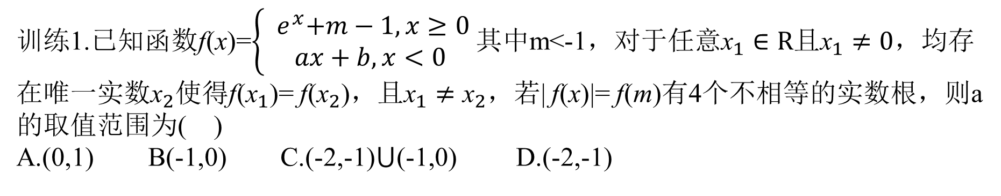
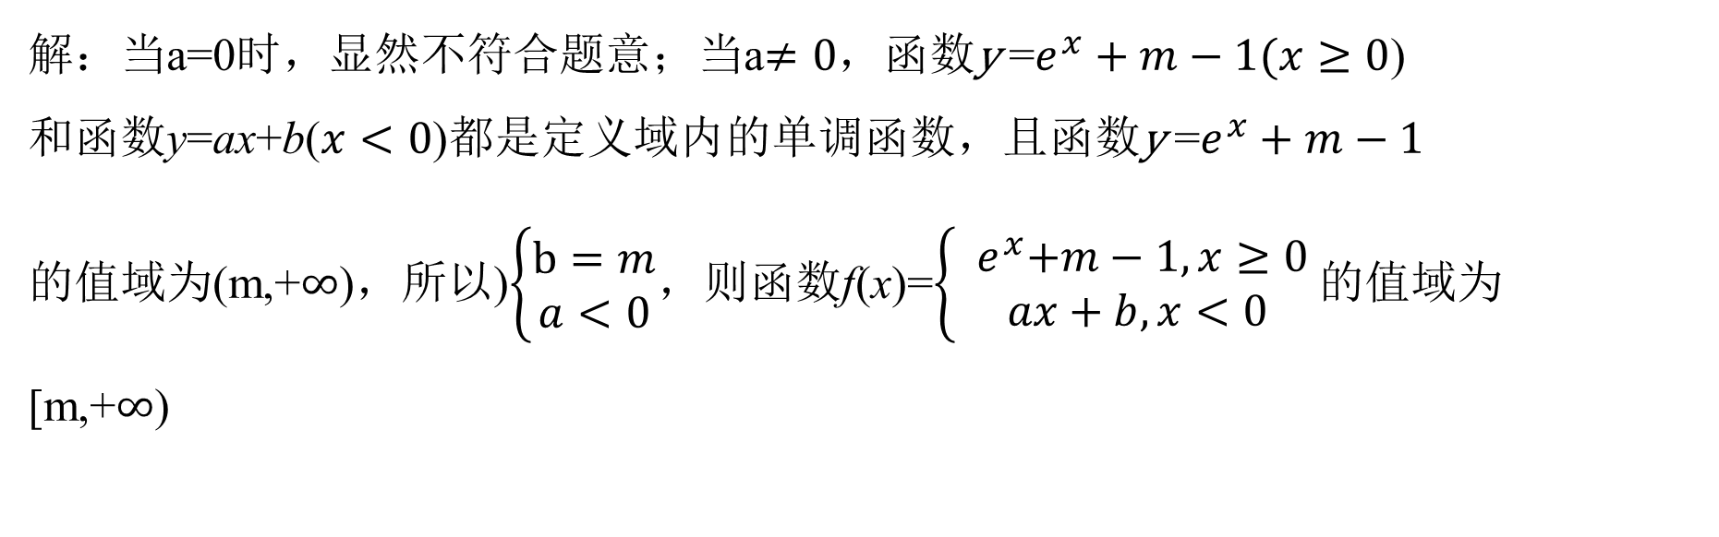
考点4——函数模型及函数的综合应用
训练1.已知函数f(x)=$\left\{\begin{aligned}{ e}^{x}+m−1,x≥0 \\ ax+b,x<0\end{aligned}\right.$其中m<-1，对于任意${\text{x}}_{1}∈R$且${\text{x}}_{1}≠0$，均存在唯一实数${\text{x}}_{2}$使得f(${\text{x}}_{1}$)= f(${\text{x}}_{2}$)，且${\text{x}}_{1}≠{\text{x}}_{2}$，若| f(x)|= f(m)有4个不相等的实数根，则a的取值范围为( )
A.(0,1) B(-1,0) C.(-2,-1)$⋃$(-1,0) D.(-2,-1)
解：当a=0时，显然不符合题意；当a$≠0$，函数${\text{y} \text{=}e}^{x}+m−1(x≥0$)
和函数y=ax+b($x<0$)都是定义域内的单调函数，且函数${\text{y} \text{=}e}^{x}+m−1$
的值域为(m,+$∞$)，所以)$\left\{\begin{aligned}b=m \\ a<0\end{aligned}\right.$，则函数f(x)=$\left\{\begin{aligned}{ e}^{x}+m−1,x≥0 \\ ax+b,x<0\end{aligned}\right.$的值域为
[m,+$∞$)

Slide 31


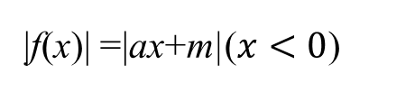
考点4——函数模型及函数的综合应用
|f(x)|的大致图像如图所示，
由函数图像易知要使方程| f(x)|= f(m)
有四个不相等的实数根，则
$\left\{\begin{aligned}f\left(m\right)>0 \\ f\left(m\right)<−m\end{aligned}\right.$即$\left\{\begin{aligned}am+m>0 \\ am+m<−m\end{aligned}\right.$
又因为m<-1，解得-2<a<-1
选D
|f(x)| =|$e^{x}+m−1$| $(x≥0$)
|f(x)| =|ax+m|($x<0$)

Slide 32
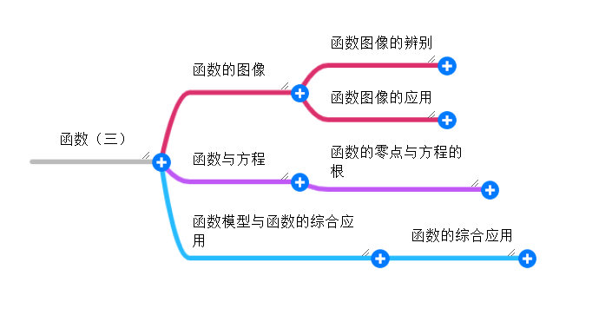
总结

